Slide 1
قرارات الترويج Promotion Decisions
الفصل التاسع

Slide 3
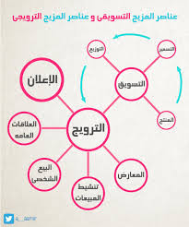

Slide 4
تعريف الترويج
يعرف الترويج على انه النشاط الذي يتم ضمن اطار اي جهد تسويقي و ينطوي على عملية اتصال اقناعي .
يعرف Kotler المزيج الترويجي أو المزيج من الاتصالات التسويقية على انه خليط من الاعلان، و العلاقات العامة، و البيع الشخصي و تنشيط المبيعات، واداوات التسويق المباشر و التي تستخدمها المنظمات لاقناع المستهلكين بالقيم و المنافع المتعلقة بمنتجاتهم و بناء علاقات دائمة معهم.
عرف Kincaid الترويج بأنه نظام اتصال متكامل Integrated communication system
يقوم على نقل معلومات عن سلعة او خدمة باسلوب اقناعي الى جمهور مستهدف من المستهلكين لحمل افراده على قبول السلعة/الخدمة المروج لها.
لابد من الاشارة الى الاختلاف بين الترويج و باقي عناصر المزيج التسويقي الاخرى، حيث ان الترويج موجه للمستمع /المشاهد على الرغم ان البعض قد لا يكون مستهلكا فعليا و الهدف هنا محاولة اقناع اكبر عدد ممكن من مستقبلي الرسالة الترويجية بشراء المنتج في حين إن عناصر المزيج التسويقي الاخرى موجهة نحو المستهلكين الفعليين في الغالب.

Slide 5
أهمية الترويج
يعتبر الترويج من الوظائف التسويقية الحيوية التي تحقق الاتصال الفعال بين المنظمة و نشاطها و منتجاتها و بين السوق المستهدفة.
يعتبر الترويج نشاط تسويقي متخصص و ينطوي على نظام للاتصال يتم من خلاله انسياب المعلومات من المرسل الى المستقبل من خلال أكثر من وسيلة بهدف اقناع المستهلكين او استمالة المشتري لاتخاذ قرار الشراء.
تختلف الانشطة الترويجية المستخدمة من قبل المنظمات وتتنوع او تقتصر على عدد محدود تبعا ل: طبيعة المشروع، نوع السلعة (استهلاكية أو صناعية) ، طبيعة المستهلك ، و توفر الموارد.
يعتبر الترويج سبيلا لتثقيف و اخبار المستهلكين الحالىين و المحتملين حول السلع و الخدمات التي تقدمها المنظمات. تقدم الادارة المعنية المعلومات اللازمة حول السلع و العلامات التجارية أو الاسعار ومدى وفرة المنتجات و استخداماتها.
الترويج من الاسلحة الفعالة في التأثير و التي تستخدمها المنظمات في ظروف المنافسة .
كما أصبح ما ينفق على الترويج يشكل نسبة كبيرة من اجمالى ما ينفق على بقية الأنشطة التسويقية في العديد من المنظمات.

Slide 6
دور الترويج كعنصر من عناصر المزيج التسويقي
المزيج التسويقي
الخطة التسويقية
الاستراتيجية التسويقية
المنتج
السعر
الاعلان
تنشيط المبيعات
العلاقات العامة
البيع الشخصي
التسويق المباشر
التوزيع
الترويج

Slide 8
أسئلة للمناقشة
لا يكاد يمر يوما في حياتنا بدون مشاهدة سيل جارف من الاعلانات، إذ يعد الاعلان إحدى أهم عناصر المزيج الترويجي و الاتصال التسويقي. ما المقصود بالاعلان؟ و ما هي أنواعه؟ و ما هي الوسائل المستخدمة لنشر الاعلان؟ إقترح نوعا من الاعلانات و الوسيلة المناسبة لنشره لشركة تعمل في سوق العين.

Slide 9
عناصر الاتصال التسويقي : الاعلان
الاعلان: اتصال غير شخصي و جهد مدفوع الاجر من قبل جهة معينة للترويج لسلع و خدمات أو أفكار.
وهناك عدة انواع من الاعلان:
الاعلان الاخباري: يستخدم عند طرح منتجات جديدة و يهدف لخلق طلب على المنتج
الاعلان المقارن: يقارن اسم تجاري مع اخر او عدة اسماء تجارية بشكل مباشر/غير مباشر
الاعلان الاقناعي: يزداد اهميته عند تكون المنافسة قوية و يهدف لخلق طلب انتقائي
الاعلان التذكيري: يستخدم في حالة النضج و يهدف لابقاء المنتج حيا في اذهان المشترين

Slide 10
عناصر الاتصال التسويقي : الاعلان
تستخدم عدة وسائل للاعلان :
المذاع ( راديو/ تلفاز)
المطبوع ( الصحف ،المجلات ،المنشورات، الكتيبات )
الخارجي و يشمل اللوحات الاعلانية الكبرى على الطريق العام ، اللوحات عند اشارات المرور/ الاعلانات على الباصات /والتكاسي/ اللوحات الالكترونية على واجهات المباني
الانترنت

Slide 11
عناصر الاتصال التسويقي : تنشيط المبيعات
يعرف تنشيط المبيعات على انها «حوافز قصيرة الامد للتشجيع على الشراء او لتحفيز مبيعات سلعة او خدمة». و من ادوات تنشيط المبيعات :
الخصومات Discounts
الكوبونات Coupons
المعروضات Displays
عرض طريقة الاستخدام Demonstrations

Slide 12
عناصر الاتصال التسويقي : العلاقات العامة
تركز جهود العلاقات العامة على بناء علاقات جيدة مع مختلف جماهير المنظمة وذلك من خلال التغطية الاعلامية الايجابية ((favorable publicity و بناء صورة ذهنية جيدة عن المنظمة و التعامل مع الاشاعات و الأحداث و الروايات الغير مفضلة.
و من الادوات المستخدمة من قبل العلاقات العامة:
التصريحات الاعلامية Press Releases
الرعاية الاعلامية Sponsorship
المناسبات الخاصةSpecial events
المواقع الالكترونية Wep pages
الكتالوجات Catalogs

Slide 13
عناصر الاتصال التسويقي : البيع الشخصي
يعرف على انه الجهود الشخصية للترويج للمنظمة من خلال القوى البيعية بهدف القيام بالعمليات البيعية و بناء علاقات مع العملاء/الزبائن.
من الادوات المستخدمة في هذا المجال :
الشروحات عبر Presentations
المعارض التجارية Trade Shows
الحوافز البيعية Incentives

Slide 14
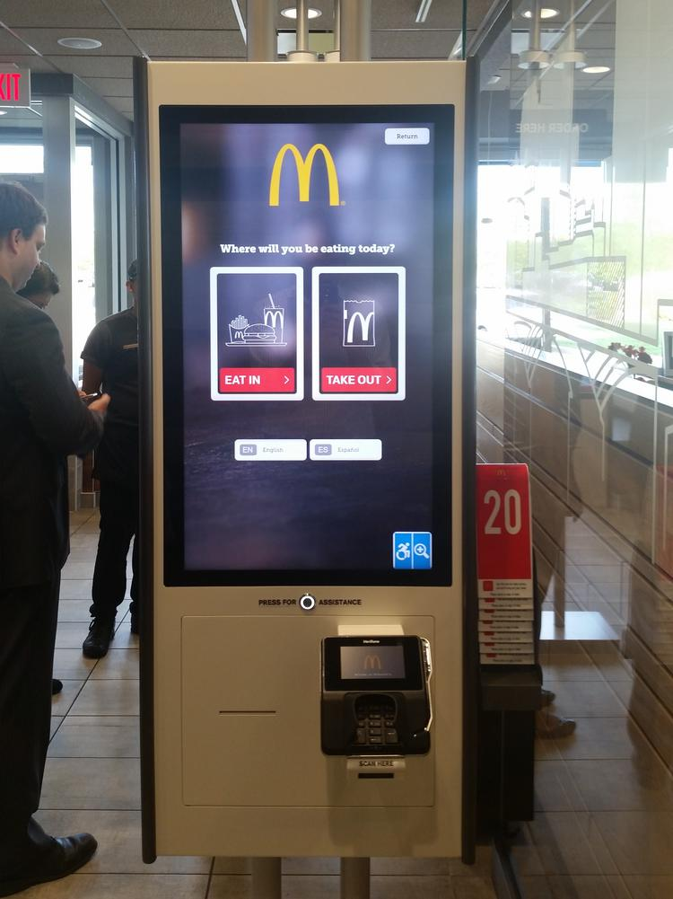
عناصر الاتصال التسويقي : التسويق المباشر
يشمل التسويق المباشر جهود الاتصال المباشر والفردي مع مستهلكين مستهدفين تم اختيارهم بدقة من اجل الحصول على استجابة سريعة و كذلك لبناء علاقات طويلة الامد. و من خلال الاتصال عبر البريد المباشر ، التلفون، محطات التسوق التلفزيونية، و الانترنت.
من الادوات المستخدمة كذلك :
البريد الالكتروني
التسويق عبر التلفون Telemarketing
المكائن التسوقية Kiosks

Slide 15
التغير في نظام الاتصال التسويقي (الجديد)
في السنوات العشر الاخيرة ( او ما يزيد ) و منذ الالفية الثانية، شهد قطاع الاتصالات التسويقية طفرة و تغير في الوسائل المستخدمة و يعود ذلك بشكل كبير للتطورات في مجال تقنية المعلومات .
من التطوات الحاصلة:
اصبح المستهلكين أكثر معرفة و دراية عن ذي قبل Consumers are better informed
تمتلك المنظمات وسائل اكثر للتواصل مع الجمهور More communication
الانتقال من التسويق الموحد الى التسويق المتمايز Less mass marketing
التطور في تقنية الاتصال Changing communications technology
هذا التغير ادى الى تغيير في التركيز على ادوات الاتصال ، اذ انتقل من الانفاق على الاعلان التلفزيوني او الاذاعي الى الانفاق على المواقع الالكترونية كوسيلة اكثر فعالىة، و اقل كلفة، و اكثر تفاعلىة للوصول الى المستهلكين المستهدفين.
ظهرت الحاجة الى نظام اتصال متكامل حيث تتوحد الرسائل /الاتصالات لتكون واضحة، متسقة و ملزمة Clear, consistent, & compellingحول المنظمة و منتجاتها.

Slide 16
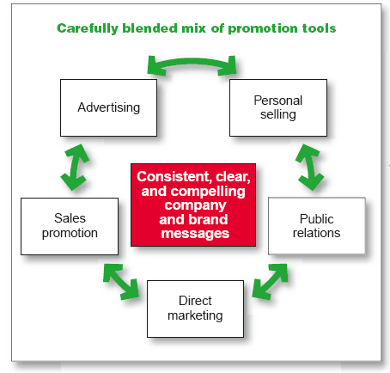
نظام الاتصال التسويقي المتكامل Integrated marketing communication system

Slide 17
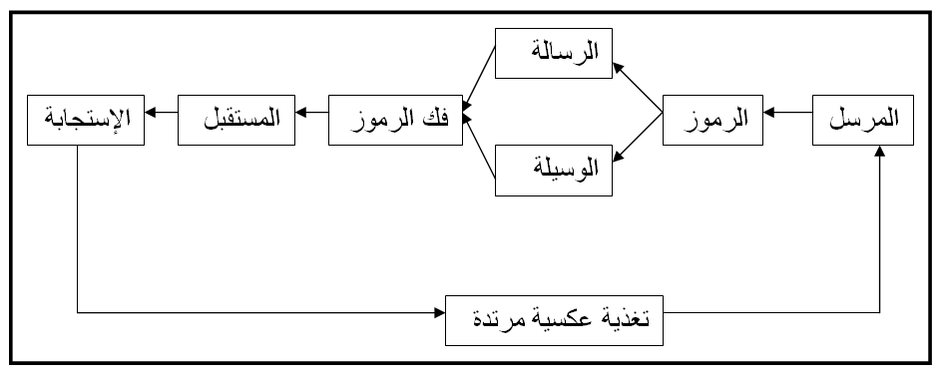
عناصر نظام الاتصال التسويقي

Slide 18
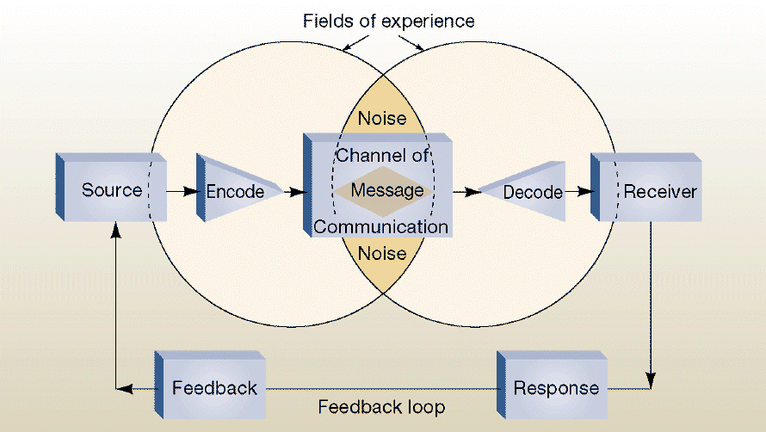
عناصر نظام الاتصال التسويقي

Slide 19
خطوات تصميم الاتصال التسويقي الفعال
تحليل الجمهور المستهدف
تحديد الاهداف من الاتصال
تصميم الرسالة
اختيار قنوات الاتصال
اختيار المصدر لتوصيل الرسالة
التغذية الراجعة

Slide 20
تحليل الجمهور المستهدف
في الخطوة الاولى لابد من التعرف على خصائص الجمهور المستهدف من الرسالة
قد يكون الجمهور مستخدمين حالىين او محتملين او من المؤثرين على القرار الشرائي او من يقومون بالشراء الفعلى .
ايضا قد يشمل الجمهور افرادا او جماعات او جمهور خاص او الجمهور العام
الجمهور المستهدف سوف يؤثر بشكل كبير على قرار المتصل او المرسل من حيث :
ماذا سيقول ؟
ماذا سيقول ؟
متى يقول؟
اين سيقول ؟
و لمن سيقول ؟

Slide 21
تحديد اهداف الاتصال
بعد تحديد الجمهور ، على المسوق تحديد ردة الفعل المطلوب من عملية الاتصال
و في اغلب الاوقات يكون الاستجابة المطلوبة هي القيام بعملية الشراء.
اما الوصول لمرحلة الشراء فتكون مسبوقة بعدد من المراحل تدعى: مراحل الاستعداد الشرائي .
اهداف الترويج ترتبط بمراحل الاستعداد للشراء عند المستهلك و هي تشمل:
حيث يهدف الجهد الترويجي لنقل المستهلك من مرحلة لاخرى وصولا للمرحلة الاخيرة.
الشراء
الاقتناع بملاءمة المنتج
التفضيل مقارنة بالمنافسة
الاهتمام الاولي
معرفة المزايا
الوعي بوجود المنتج

Slide 22
أسئلة للمناقشة
يعد تصميم الرسالة الاعلانية إحدى أهم خطوات الاتصال التسويقي الفعّال. ما المقصود بتصميم الرسالة الاعلانية؟ كيف نحدد محتوى الرسالة و تركيبها و الادوات الناجعة لايصال الرسالة للشريحة المستهدفة في السوق؟ عزّز إجابتك بمثال تطبيقي.

Slide 23
تصميم الرسالة
ما المقصود بتصميم الرسالة الاعلانية:
بعد تحديد ردة الفعل المطلوبة من مستقبل الرسالة. يقوم المتصل (المرسل) بتصميم الرسالة و التي بشكل عام ضمن الاطار المعروف باسم (AIDA model) حيث :
Attention : قدرة الرسالة على اثارة الانتباه عند المتلقي
Interest: قدرة الرسالة على الحصول على اهتمام المتلقي
Desire : قدرة الرسالة على اثارة الرغبة لدى المتلقي باتخاذ ردة فعل ايجابية
Action: قدرة الرسالة على حمل المتلقي على الاستجابة المباشرة

Slide 24
تصميم الرسالة
عند تصميم الرسالة لابد من التركيز على ( المحتوى ، التركيب و الأدوات ):
محتوى الرسالة: و هنا استخدام المدخل المناسب للوصول الى اهتمام المتلقي و يمكن استخدام:
المدخل العقلاني:
المدخل العاطفي
المدخل الاخلاقي
تركيب الرسالة: هنالك عدة خيارات :
هل نبدأ بالنقطة الاقوى / ام ننتهي بالنقطة الاقوى
هل نعرض الجوانب الايجابية فقط/ ام السلبية كذلك؟
هل نحدد النتيجة المطلوبة ام نترك الاستنتاج للمتلقي؟

Slide 25
الادوات المستخدمة لايصال الرسالة
لابد من اختيار الاداة الاكثر قوة لأجل ايصال الرسالة :
المطبوعة: لابد من الاهتمام بالعنوان والتوضيح و الالوان لاثارة الانتباه (يمكن توظيف الحداثة و التناقض في الخلفية) أواستخدام الخط الذي يشد الانتباه من حيث الحجم وأيضا توظيف الصور و الحركة.
الاذاعة: حسن اختيار الالفاظ و الموسيقى و الاصوات ( الموسيقى المستخدمة للاعلان عن خدمات بنكية تختلف عن المستخدمة للاعلان عن خدمات السفر)
التلفاز: لابد من الاهتمام بلغة الجسد و المظهر وتعابير الوجه و جميع التفاصيل المرئية.
اثبتت الدراسات تأثير الالوان في زيادة قدرة المستهلك على التعرف على العلامة التجارية بنسبة 80%. لذا تاخذ هذه الجوانب بعين الاعتبار.

Slide 26
تابع

Slide 27
اختيار قنوات الاتصال
الاختيار يكون من بين قنوات شخصية أو قنوات غير شخصية.
قنوات الاتصال الشخصية : حيث يقوم شخصان أو اكثر بالتواصل بشكل مباشر، اما وجها لوجه او عبر الهاتف او من خلال البريد ( العادي او الالكتروني) او من خلال محادثة عبر الشبكة الرقمية
تعتبر اكثر فعالىة كونها تسمح بالمخاطبة الشخصية و الحصول على التغذية بشكل مباشر.
بعض هذه القنوات تسيطر علىها المنظمة مثل القوى البيعية، في حين ان بعضها خارج السيطرة مثل رأي خبراء في المنتج و الجهات التي ترعى حقوق المستهلكين و وكلاء البيع. وكذلك قد تأتي النصائح من الجيران و الاصدقاء و افراد العائلة و زملاء العمل. و من اهمها كلمة الفم المنقولة.
التأثير الشخصي يكون اقوى عندما تكون السلعة مرتفعة الثمن ، و على درجة عالىة من المخاطرة، و استخدامها واضح للاخرين

Slide 28
اختيار قنوات الاتصال: قنوات الاتصال الغير شخصية
قنوات الاتصال الغير شخصية: لا تتضمن تغذية راجعة او تواصل شخصي و هي تشمل جوانب مثل :
الوسائل الاعلامية الرئيسة: المطبوعة (جرائد، مجلات، بريد مباشر) و المذاعة ( تلفزيون/ راديو) و المعروضة (اللوحات الجدارية / اللوحات المضاءة) و الرقمية (البريد الالكتروني/ موقع المنظمة الرقمي/ شبكات التواصل الاجتماعي)
الجوانب الملموسة Atmospheres: التصميم المادي للموقع والبيئة داخل المحلات و دور العروض التسويقية و التي تعزز معرفة المستهلك و تقوده نحو الشراء. ( تصميم و ديكورات الاسواق مثل سوق ابن بطوطة في دبي او مول دبي او مول الامارات).
المناسبات Events: هي ترتيبات مصممة لتوصيل رساله للجمهور المستهدف مثل التصريحات الاعلامية و ما يلازمها من مؤتمرات اعلامية و كذلك حفل الافتتاح او الاحتفالىة بالذكرى المائة مثلا
استخدام وسائل الاتصال الجماهيري يكون له تأثير غير مباشر من خلال احداث الاتصال الشخصي. تبدا الاتصالات من اي وسيلة جماهيرية لقادة الرأي الذين بدورهم ينقلون الخبر للتابعين.

Slide 29
اختيار المصدر لتوصيل الرسالة
تأثير الرسالة على المتلقي يتأثر ايضا بمصدر الخبر او الطرف الذي اوصل الرسالة.
الرسائل التي تصل من خلال الاطراف ذات المصداقية هي الاكثر اقناعا. لذا تميل المنظمات الى الاستعانة بمقدمي الرعاية الطبية او اطباء الاسنان كخبراء في تقديم النصائح في استخدام منتجات او ممارسات تنطوي على المخاطر ( مثال : اسباب الاصابة بالانفلونزا / اهمية تنظيف الاسنان لتجنب التهاب اللثة)
ايضا يتم الاستعانة بالمشاهير سواء في مجالات الرياضة او الفنون ( ممثلين/ موسقيين/ و ايضا شخصيات كرتونية)
انما لابد من تحري الحذر عند اختيار من يمثل العلامة التجارية في اذهان و عقول المستهلكين. اذا ان الحياه الشخصية لهولاء و الاخبار السلبية قد تؤثر على العلامات التجارية التي اصبحوا مقرونين بها.

Slide 30
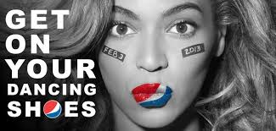

Slide 31
التغذية الراجعة
بعد ارسال الرسالة لابد للمرسل من تحري تأثيرها على الجمهور المستهدف و يشمل ذلك سؤالهم حول اذا ما كانوا يتذكرون من الرسالة و ماذا يتذكرون بالضبط و كم مرة شاهدوا او استمعوا لها و ما هي مشاعرهم تجاه الرسالة و مواقفهم السابقة و اللاحقة تجاه المنتج قبل و بعد الرسالة
ايضا يقوم المتصل بقياس الاثر بشكل سلوكي. اي يتم احتساب الفروقات في ارقام المبيعات او التساؤلات التي وردت للمنظمة عقب بث الرسالة او عدد الزوار للموقع الالكتروني او للفروع التابعة للمنظمة.
على ضوء التغذية الراجعة يمكن احداث بعض التغييرات في الرسالة او اي من جوانبها لاحداث الاثر المطلوب . شركات الطيران تعمل على استقصاء اراء المسافرين بعد عودتهم و تسأل عن جوانب الخدمة منذ اللحظة الاولى ( حجز التذاكر و حتى اللحظة الاخيرة و الهبوط من الطائرة).

Slide 32
طرق تقدير الموازنة الترويجية
هناك اربع طرق لتحديد الموازنة الخاصة بالجهود الترويجية تتدرج من الاسوأ الى الافضل
1) طريقة المقدار المتاح affordable Method
هذه الطريقة هي الاسوأ اذ تقوم المنظمة بتحديد الموازنة الترويجية حسب المقدار التي تعتقد انه بمقدورها تخصيصه للترويج. وعادة ما تلجأ المنظمات الصغيرة لهذه الطريقة مبررة ذلك بانها لا تستطيع الانفاق على الاعلان اكثر من ذلك.
يتم اقتطاع النفقات من الايراد المتحصل من المبيعات و تشمل النفقات (التكالىف الكلية و التشغيلية وكلفة رأس المال) و مما يتبقى يتم تحديد مبلغ للاعلان.
هذه الطريقة لا تعتبر مثالىة كونها تتجاهل اثر الاعلان على المبيعات. ولا تعطي الاولوية للانفاق على الترويج مع الحاجة لذلك في بعض المواقف.
كذلك تؤدي الى حالة عدم التأكد بالنسبة للموازنة السنوية مما يعيق التخطيط الطويل الامد.
ايضا قد تؤدي الى عدم الانفاق الكافي على الترويج.

Slide 33
طرق تقدير الموازنة الترويجية
2) نسبة من المبيعات Percentage-of-sales Method
تحدد الموازنة كنسبة من المبيعات الحالىة او المستقبلية. أو كنسبة من سعر بيع الوحدة الواحدة من المنتج.
المزايا:
السهولة في التطبيق
تسمح للمدراء بالتفكير بالعلاقة بين النفقات الترويجية و سعر البيع و الارباح للوحدة الواحدة.
العيوب:
إلا انها لا زالت تنظر للمبيعات كسبب للترويج و ليس كنتيجة (منظورعكسي).
تعتمد على توفر الموارد بدلا من التركيز على الفرص الخارجية
قد تؤدي الى الحد من الانفاق في الوقت الذي تنخفض فيه المبيعات.
تؤدي الى موازنة مختلفه كل عام تبعا لارقام المبيعات مما يعيق التخطيط طويل الامد.
لا توجد طريقة معينة لتحديد قيمة النسبة سوى الاعتماد على السنوات السابقة او ما يحدده المنافسون

Slide 34
طرق تقدير الموازنة الترويجية
3) مقابلة (تقليد) موازنة المنافسين Competitive parity Method
هذه الطريقة تعتمد على تقليد او محاكاة المنافسين في تحديد الموازنة من خلال متابعة نشاطات المنافسين الاعلانية و الترويجية و ايضا تقدير حجم الانفاق ضمن الصناعة من خلال المنشورات الخاصة بالقطاع ومن ثم تحديد الموازنة ضمن المعدل ( الوسط) ِAverage
هناك نقطتان تدعمان هذا التوجه:
موازنة المنافسين تمثل الحكمة الجماعية التي تتمتع بها الصناعة
اعتماد موازنة المنافسين يؤدي الى عدم الدخول في حروب ترويجية
للاسف ايا من هاتين النقطتين غير مؤكدة الحدوث، لا يعني بالضررورة ان تعكس موازنة المنافسين الخيار الأفضل اذ أن كل منظمة هي الاكثر دراية بما علىها ان تفعل ضمن ظروف السوق، و ايضا لا ضمان بان اعتماد الموازنة ذاتها سوف يمنع نشوء الحروب الترويجية.

Slide 35
طرق تقدير الموازنة الترويجية
4) طريقة الهدف والمهمة Objective & Task Method
هذه الطريقة الاكثر منطقية بين الطرق التي سبقت . و تعتمد على اربع نقاط في تحديد الموازنة:
1- تحديد الهدف من الحملة الترويجية
2- تحديد المهام المطلوبة لتنفيذ الهدف
3- تحديد الكلفة لكل مهمة
4- الموازنة تكون مجموع الكلف للمهام اللازمة لتحقيق الهدف.
من مزايا هذه الطريقة انها ترغم المدراء على تصور العلاقة بين النفقات للترويج و النتائج المنتظرة.
الا انها من الصعوبة من حيث تحديد المهام المطلوبة لتحقيق الاهداف الموضوعة.

Slide 36
مشكلات تسويقية معاصرة
يعرف Philip Kotler المزيج الترويجي أو المزيج من الاتصالات التسويقية على أنه خليط من الاعلان، و العلاقات العامة، و البيع الشخصي و تنشيط المبيعات، و أداوات التسويق المباشر و التي تستخدمها المنظمات لاقناع المستهلكين بالقيم و المنافع المتعلقة بمنتجاتهم و بناء علاقات دائمة معهم. لابد من الاشارة الى الاختلاف بين الترويج و باقي عناصر المزيج التسويقي الاخرى، حيث ان الترويج موجه للمستمع /المشاهد على الرغم ان البعض قد لا يكون مستهلكا فعليا و الهدف هنا محاولة اقناع اكبر عدد ممكن من مستقبلي الرسالة الترويجية بشراء المنتج في حين إن عناصر المزيج التسويقي الاخرى موجهة نحو المستهلكين الفعليين في الغالب. حلّل أدوات الترويج المستخدمة في جامعة العين بهدف استقطاب طلبة جدد.

